Slide 1
Prismas: Área e Volume
Geometria Espacial • 4 Aulas de 30 minutos
Matemática — 9º Ano do Ensino Fundamental | Prof. Msc. Ujeverson Tavares
Notes:
ORIENTAÇÕES GERAIS PARA O PROFESSOR:
- Tema: Geometria Espacial (Prismas: área da superfície e volume).
- Habilidade BNCC: EF09MA19 (Resolver e elaborar problemas que envolvam medidas de volumes de prismas retos).
- Organização temporal: 4 blocos de 30 minutos (120 min no total).
- Recursos: Apresentação multimídia, modelos geométricos sólidos (se disponíveis), régua e calculadora.
- Estrutura: Cada aula possui exposição conceitual, exemplo resolvido passo a passo e atividade com resolução completa registrada nestas anotações.

Slide 2
Cronograma das Quatro Aulas (4 × 30 min)
Aula | Tempo | Tópico Principal | Foco Didático
Aula 1 | 30 min | O que é um Prisma? | Conceito, elementos (bases, faces, arestas) e Relação de Euler
Aula 2 | 30 min | Áreas da Superfície | Planificação, Área Lateral (Al) e Área Total (At)
Aula 3 | 30 min | Volume e Capacidade | Fórmula V = Ab · h e relações com litros (m³, dm³, cm³)
Aula 4 | 30 min | Aplicações e Síntese | Problemas integrados (área x volume), desafios e resumo
Notes:
Apresentar o panorama geral aos alunos para que compreendam a jornada de aprendizado.

Slide 3
Aula 1: O que é um Prisma?
Definição geométrica, elementos e classificação (30 min)
Notes:
Iniciar a aula perguntando aos alunos quais objetos da sala de aula ou da casa deles lembram prismas.

Slide 4
Definição Geométrica de Prisma
Um prisma é um poliedro com duas bases poligonais paralelas e congruentes, cujas faces laterais são paralelogramos.
• As bases têm exatamente o mesmo formato e tamanho (triângulos, quadrados, hexágonos...)
• A distância perpendicular entre os planos das duas bases é a altura (h)
• Prisma Reto: as arestas laterais são perpendiculares às bases (faces laterais são retângulos)
• No 9º ano, nosso foco principal são os prismas retos!
Notes:
Enfatizar a diferença entre prismas e pirâmides (pirâmides possuem apenas uma base e convergem para um vértice; prismas possuem duas bases idênticas e paralelas).

Slide 5
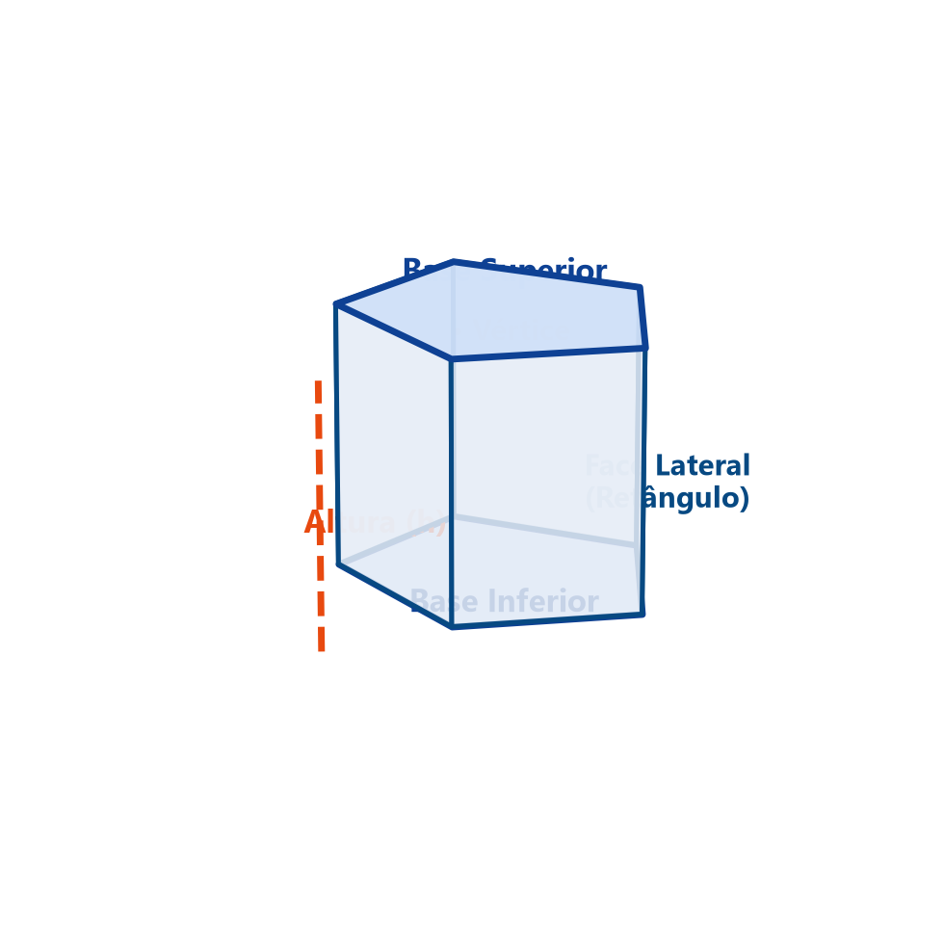
Elementos Fundamentais do Prisma
Bases: dois polígonos paralelos e congruentes
Faces Laterais: retângulos ligando as bases
Arestas da Base: lados dos polígonos das bases
Arestas Laterais: segmentos que unem as bases
Vértices: pontos de junção das arestas
Altura (h): distância entre as bases
Notes:
Chamar a atenção para o diagrama:
- No prisma reto, o comprimento da aresta lateral é exatamente igual à altura h do prisma.
- Mostrar que o número de faces laterais é sempre igual ao número de lados da base.

Slide 6
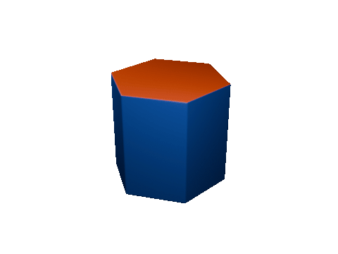
Rotação 3D do Prisma Regular (Blender)
• Sólido tridimensional em estúdio virtual
• Duas bases regulares idênticas e paralelas
• Faces laterais retangulares conectando os vértices
• Chanfro (bevel) destacado pela luz de contorno
• Giro contínuo facilita a percepção espacial
Motion Design 3D com Blender: rotação 360° em estúdio com fundo transparente e materiais oficiais SENAI
Notes:
Apresentar o prisma girando em 3D para que os alunos percebam a congruência entre a base superior e a inferior.

Slide 7

Estrutura e Decomposição: Vista Explodida 3D
• Bases poligonais (em laranja SENAI): 2 bases idênticas
• Faces laterais (em azul SENAI): retângulos de fechamento
• Abertura espacial facilita a contagem de elementos
• Evidencia o número de faces: F = n (laterais) + 2 (bases)
• Visualização ideal para fixar a Relação de Euler
Modelagem 3D Blender: separação física das duas bases poligonais e das faces laterais
Notes:
Com a vista explodida, fica evidente para os alunos que as faces laterais 'envolvem' o perímetro das duas bases.

Slide 8
Classificação dos Prismas e Relação de Euler
Base | Nome do Prisma | Faces (F) | Vértices (V) | Arestas (A) | V - A + F
Triângulo (3 lados) | Prisma Triangular | 5 | 6 | 9 | 6 - 9 + 5 = 2
Quadrilátero (4 lados) | Prisma Quadrangular | 6 | 8 | 12 | 8 - 12 + 6 = 2
Pentágono (5 lados) | Prisma Pentagonal | 7 | 10 | 15 | 10 - 15 + 7 = 2
Hexágono (6 lados) | Prisma Hexagonal | 8 | 12 | 18 | 12 - 18 + 8 = 2
Notes:
Destacar a Relação de Euler para poliedros convexos: V - A + F = 2.
Fórmula geral para um prisma de base com n lados:
- Faces: F = n + 2
- Vértices: V = 2n
- Arestas: A = 3n

Slide 9
Prismas no Cotidiano
Onde encontramos prismas?
  Caixas de sapatos, caixas de leite (paralelepípedos)
  Embalagens de chocolate triangular (ex: Toblerone)
  Lápis e giz com seção transversal hexagonal
  Edifícios e galpões industriais modernos
Por que essa forma é tão usada?
  Facilidade de empilhamento vertical e horizontal
  Otimização de espaço no transporte e logística
  Facilidade de corte e montagem a partir de chapas planas
  Estruturas estáveis e resistentes
Notes:
Comentar com a turma sobre o conceito de logística no SENAI e nas indústrias: caixas prismáticas aproveitam 100% da área dos pallets sem deixar vãos vazios.

Slide 10
Atividade 1 • Identificação e Elementos
Uma fábrica de biscoitos quer lançar uma embalagem em formato de prisma octogonal reto (base com 8 lados).
• a) Quantas faces laterais e quantas bases essa embalagem possui?
• b) Qual é o número total de faces (F), vértices (V) e arestas (A)?
• c) Comprove que a Relação de Euler (V - A + F = 2) é satisfeita.
Notes:
SOLUÇÃO COMPLETA DA ATIVIDADE 1:
a) O prisma possui 2 bases (octógonos) e 8 faces laterais retangulares.
b) Contagem de elementos (base com n = 8 lados):
- Total de Faces: F = 8 faces laterais + 2 bases = 10 faces.
- Total de Vértices: V = 8 vértices na base inferior + 8 vértices na base superior = 16 vértices.
- Total de Arestas: A = 8 arestas na base inferior + 8 arestas na base superior + 8 arestas laterais = 24 arestas.
c) Verificação da Relação de Euler:
V - A + F = 16 - 24 + 10 = -8 + 10 = 2. Confirmado!

Slide 11
Aula 2: Áreas da Superfície
Planificação, Área Lateral e Área Total (30 min)
Notes:
Objetivo desta aula: capacitar os alunos a calcular a quantidade de material necessário para fabricar ou revestir um prisma.

Slide 12
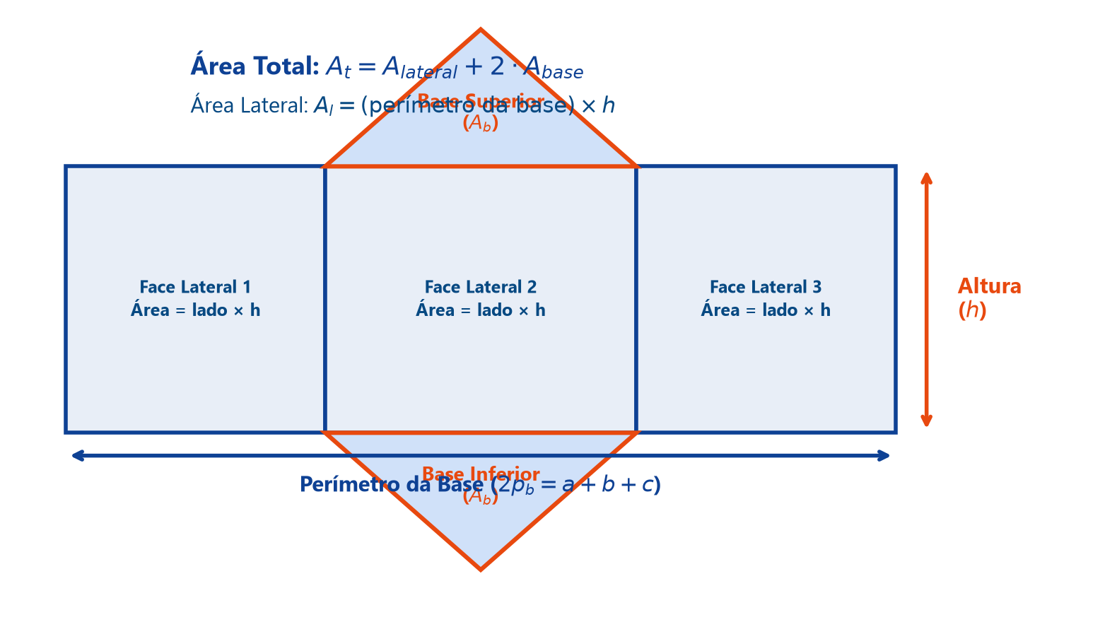
Planificação de um Prisma Reto
Planificar é abrir o sólido em uma folha plana
As faces laterais juntas formam um único retângulo
Comprimento desse retângulo = Perímetro da base (2p)
Largura desse retângulo = Altura do prisma (h)
As duas bases completam a superfície total
Notes:
Explicar que a planificação é a base do corte industrial de papelão e chapas metálicas.
A área lateral é a área do retângulo 'esticado': Al = (perímetro da base) × h.

Slide 13
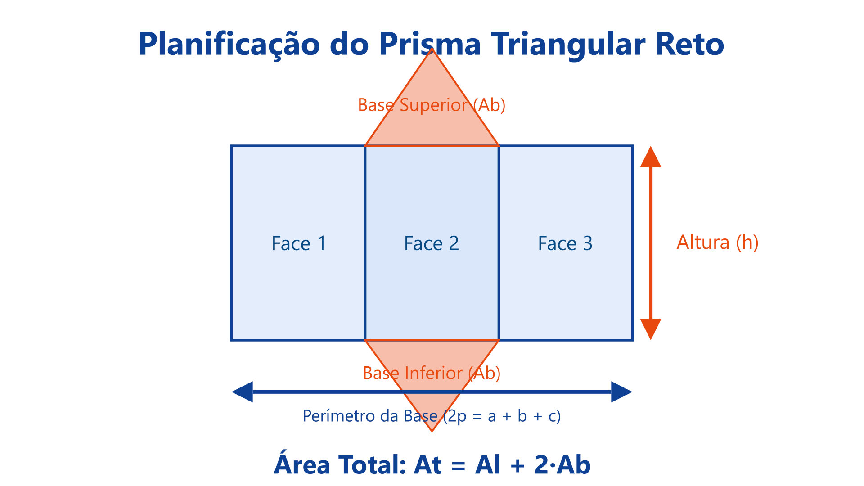
Planificação Geométrica da Superfície (Manim)
• Desdobramento contínuo das faces no plano
• Três faces laterais abertas em faixa contínua
• Cota de altura (h) e perímetro da base (2p = a + b + c)
• Duas bases triangulares em abas superior e inferior
• Dedução visual da fórmula: At = Al + 2·Ab
Motion Design vetorial Manim: desdobramento das faces, cotas de altura e perímetro e dedução de At
Notes:
A animação vetorial do Manim ilustra o processo mecânico de corte e dobra de embalagens na indústria gráfica.

Slide 14
Fórmulas das Áreas da Superfície
Área da Base (Ab):
  Área do polígono da base (quadrado: l², retângulo: b·h, triângulo: b·h/2)
Área Lateral (Al):
  Soma de todas as faces laterais: Al = (Perímetro da Base) × h
Área Total (At):
  Soma da área lateral com as duas bases idênticas:
    At = Al + 2 · Ab
Notes:
Reforçar o porquê do '2 · Ab': o prisma possui DUAS bases (tampa e fundo). Se o exercício pedir uma caixa aberta ou sem tampa, usa-se apenas 1 · Ab.

Slide 15
Exemplo Resolvido 1: Paralelepípedo
Problema:
  Uma caixa de sapato em forma de paralelepípedo tem dimensões 30 cm de comprimento, 20 cm de largura e 12 cm de altura.
  Calcule a área total de papelão necessária para produzir essa caixa (fechada).
Resolução Passo a Passo:
  1. Área da base: Ab = 30 × 20 = 600 cm²
  2. Perímetro da base: 2p = 2×(30 + 20) = 100 cm
  3. Área lateral: Al = 100 × 12 = 1.200 cm²
  4. Área total: At = Al + 2·Ab
    At = 1.200 + 2 × (600) = 2.400 cm²
Notes:
MÉTODO ALTERNATIVO (Soma aos pares):
At = 2·(a·b + a·c + b·c)
At = 2·(30·20 + 30·12 + 20·12) = 2·(600 + 360 + 240) = 2·(1200) = 2.400 cm².
Ambos os métodos são válidos e chegam ao mesmo resultado!

Slide 16
Exemplo Resolvido 2: O Cubo
Conceito do Cubo
Aplicação com Números
O cubo possui 6 faces quadradas idênticas
Todas as arestas têm a mesma medida 'a'
Área de cada face = a²
Área Total: At = 6 · a²
Dado um cubo de aresta a = 5 cm:
Área de 1 face = 5² = 25 cm²
Área lateral (4 faces) = 4 × 25 = 100 cm²
Área total (6 faces) = 6 × 25 = 150 cm²
Notes:
Destacar que o cubo é o prisma mais simétrico que existe: todas as faces são congruentes entre si.

Slide 17
Atividade 2 • Área de Prisma Quadrangular
Uma luminária em formato de prisma reto de base quadrada tem aresta da base medindo 10 cm e altura de 25 cm. Determine a área lateral e a área total dessa luminária.
• Passo 1: Calcule a área da base quadrada (Ab = L²)
• Passo 2: Calcule o perímetro da base (2p = 4 × L)
• Passo 3: Calcule a área lateral (Al = 2p × h) e a área total (At = Al + 2·Ab)
Notes:
SOLUÇÃO COMPLETA DA ATIVIDADE 2:
1. Área da base (quadrado de lado 10 cm):
Ab = 10² = 100 cm²
2. Perímetro da base:
2p = 4 × 10 = 40 cm
3. Área lateral (4 retângulos de 10 cm × 25 cm):
Al = 2p × h = 40 × 25 = 1.000 cm²
4. Área total:
At = Al + 2·Ab = 1.000 + 2·(100) = 1.000 + 200 = 1.200 cm².

Slide 18
Atividade 3 • Embalagem de Presente
Juliana vai encapar uma caixa de presente de dimensões 25 cm × 15 cm × 8 cm com papel decorativo. Sabendo que é preciso 15% a mais de papel para dobras e emendas, qual a área mínima de papel necessária?
• Calcule a área total da caixa de presente
• Calcule 15% sobre o valor da área total para as dobras
• Some a área da caixa com o acréscimo de 15%
Notes:
SOLUÇÃO COMPLETA DA ATIVIDADE 3:
1. Área total da caixa (paralelepípedo a = 25, b = 15, c = 8):
At = 2 · (ab + ac + bc)
ab = 25 × 15 = 375 cm²
ac = 25 × 8 = 200 cm²
bc = 15 × 8 = 120 cm²
At = 2 · (375 + 200 + 120) = 2 · (695) = 1.390 cm².
2. Acréscimo de 15% para dobras e acabamento:
Sobras = 1.390 × 0,15 = 208,5 cm².
3. Área total de papel necessária:
Total = 1.390 + 208,5 = 1.598,5 cm².

Slide 19
Aula 3: Volume e Capacidade
Cálculo de volume e relações com litros (30 min)
Notes:
Foco da aula: entender volume como espaço tridimensional e relacionar unidades de volume cúbico com capacidade em litros.

Slide 20
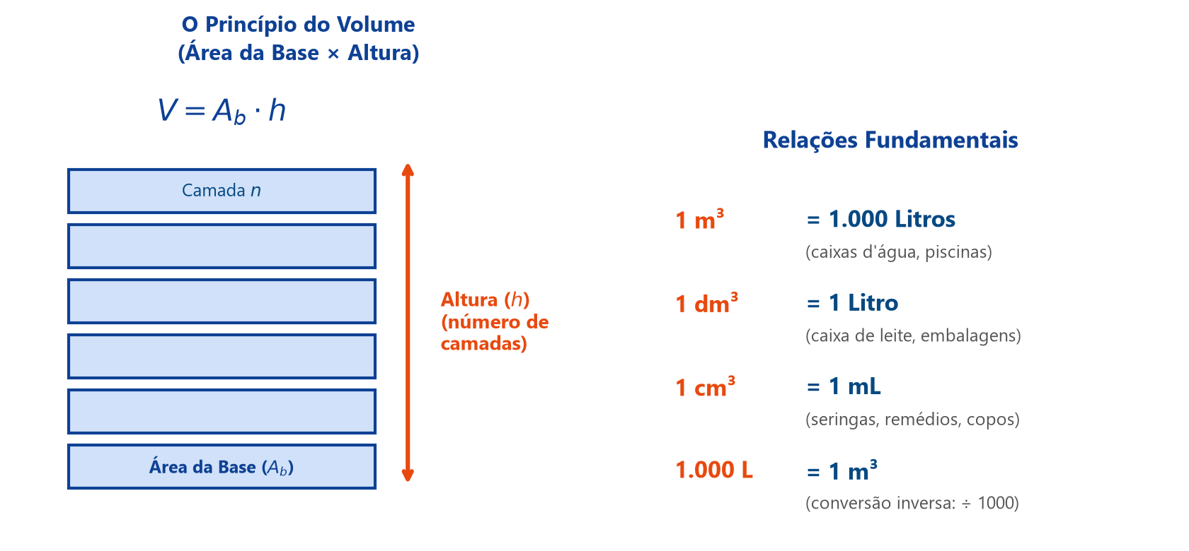
O Princípio do Cálculo de Volume
Volume = medida do espaço tridimensional ocupado
Ideia intuitiva: empilhar fatias de área Ab até a altura h
Fórmula Universal para qualquer prisma reto:
V = Área da Base × Altura (V = Ab · h)
1 m³ = 1.000 Litros | 1 dm³ = 1 Litro | 1 cm³ = 1 mL
Notes:
Explicar o Princípio de Cavalieri: se dois sólidos têm a mesma altura e seções transversais de áreas iguais em qualquer plano paralelo às bases, eles têm o mesmo volume.

Slide 21
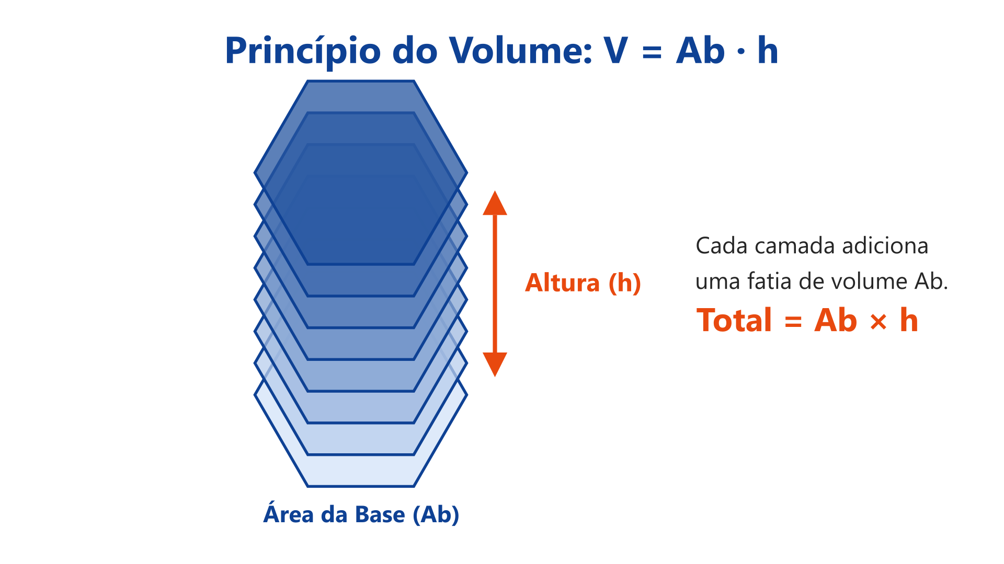
Princípio do Volume por Extrusão (Manim)
• Base poligonal com área superficial Ab
• Princípio de Cavalieri: camadas acumuladas
• Cada fatia infinitesimal adiciona volume na direção h
• Gradiente de cores SENAI marcando a altura acumulada
• Fórmula universal: Volume = Ab × h
Motion Design Manim: fatiamento contínuo em camadas empilhadas demonstrando V = Ab · h
Notes:
Mostrar que o mesmo raciocínio de empilhamento de folhas de papel ou lâminas vale para qualquer formato de base regular ou irregular.

Slide 22
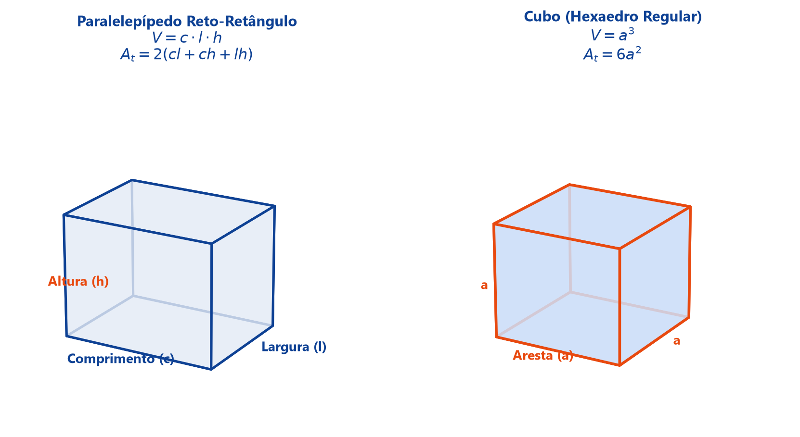
Volume de Blocos Retangulares
Paralelepípedo Retângulo:
V = comprimento × largura × altura
V = c · l · h
Cubo de aresta 'a':
V = a · a · a = a³
Basta multiplicar as três dimensões!
Notes:
Lembrar que todas as medidas devem estar na MESMA unidade antes de efetuar a multiplicação (todas em metros, ou todas em centímetros, etc.).

Slide 23
Tabela de Conversão: Volume x Capacidade
Unidade de Volume | Equivalência | Exemplo Real do Dia a Dia
1 metro cúbico (1 m³) | 1.000 Litros | Caixas d'água residenciais, caminhões-pipa
1 decímetro cúbico (1 dm³) | 1 Litro | Caixa de leite longa vida, suco de 1 L
1 centímetro cúbico (1 cm³) | 1 mililitro (1 mL) | Seringas médicas, dosadores de remédios
1.000 cm³ | 1 Litro (1.000 mL) | Garrafa de água mineral padrão
Notes:
ALERTAR OS ALUNOS PARA O ERRO CLÁSSICO:
- Muitos alunos pensam que 1 m³ = 100 L porque 1 m = 100 cm. Isso está ERRADO!
- 1 m = 10 dm -> 1 m³ = (10 dm)³ = 1.000 dm³ = 1.000 Litros.

Slide 24
Exemplo Resolvido 3: Caixa d'Água
Problema:
  Uma caixa d'água tem a forma de um paralelepípedo com 2,0 m de comprimento, 1,5 m de largura e 1,2 m de altura.
  Quantos litros de água ela comporta quando está completamente cheia?
Resolução:
  1. Cálculo do volume em m³:
    V = comprimento × largura × altura
    V = 2,0 × 1,5 × 1,2 = 3,6 m³
  2. Conversão para litros:
    Como 1 m³ = 1.000 Litros:
    Capacidade = 3,6 × 1.000 = 3.600 Litros
Notes:
MÉTODO EM DECÍMETROS:
2,0 m = 20 dm; 1,5 m = 15 dm; 1,2 m = 12 dm.
V = 20 × 15 × 12 = 3.600 dm³ = 3.600 Litros. Enfatizar a praticidade de converter para decímetros quando se quer a resposta direta em litros!

Slide 25
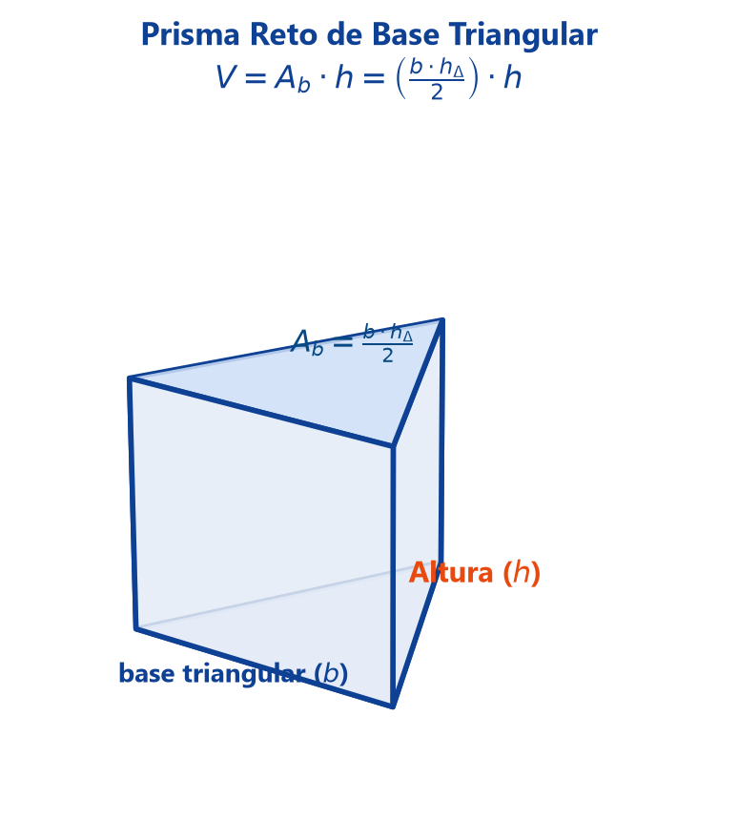
Volume do Prisma de Base Triangular
A base é um triângulo com base b e altura h_tri
Área da base triangular: Ab = (b × h_tri) / 2
Volume do prisma: V = Ab × h_prisma
V = [(b × h_tri) / 2] × h_prisma
Muito comum em telhados, calhas e rampas
Notes:
Atenção didática: diferenciar a altura da base triangular (h_tri) da altura do prisma (comprimento da peça).

Slide 26
Atividade 4 • Aquário da Escola
Um aquário em formato de paralelepípedo possui 60 cm de comprimento, 40 cm de largura e 50 cm de altura. Se a água atinge 45 cm de altura dentro dele, quantos litros de água há no aquário?
• Atenção: Use a altura da água (45 cm), não a altura total do aquário!
• Passo 1: Calcule o volume de água em cm³ (V = c · l · h_água)
• Passo 2: Converta cm³ para litros (lembre-se: 1.000 cm³ = 1 Litro)
Notes:
SOLUÇÃO COMPLETA DA ATIVIDADE 4:
1. Dimensões ocupadas pela água:
Comprimento = 60 cm
Largura = 40 cm
Altura da água = 45 cm
2. Cálculo do volume:
V = 60 × 40 × 45 = 108.000 cm³
3. Conversão para Litros:
Como 1 L = 1.000 cm³:
Capacidade = 108.000 / 1.000 = 108 Litros de água.

Slide 27
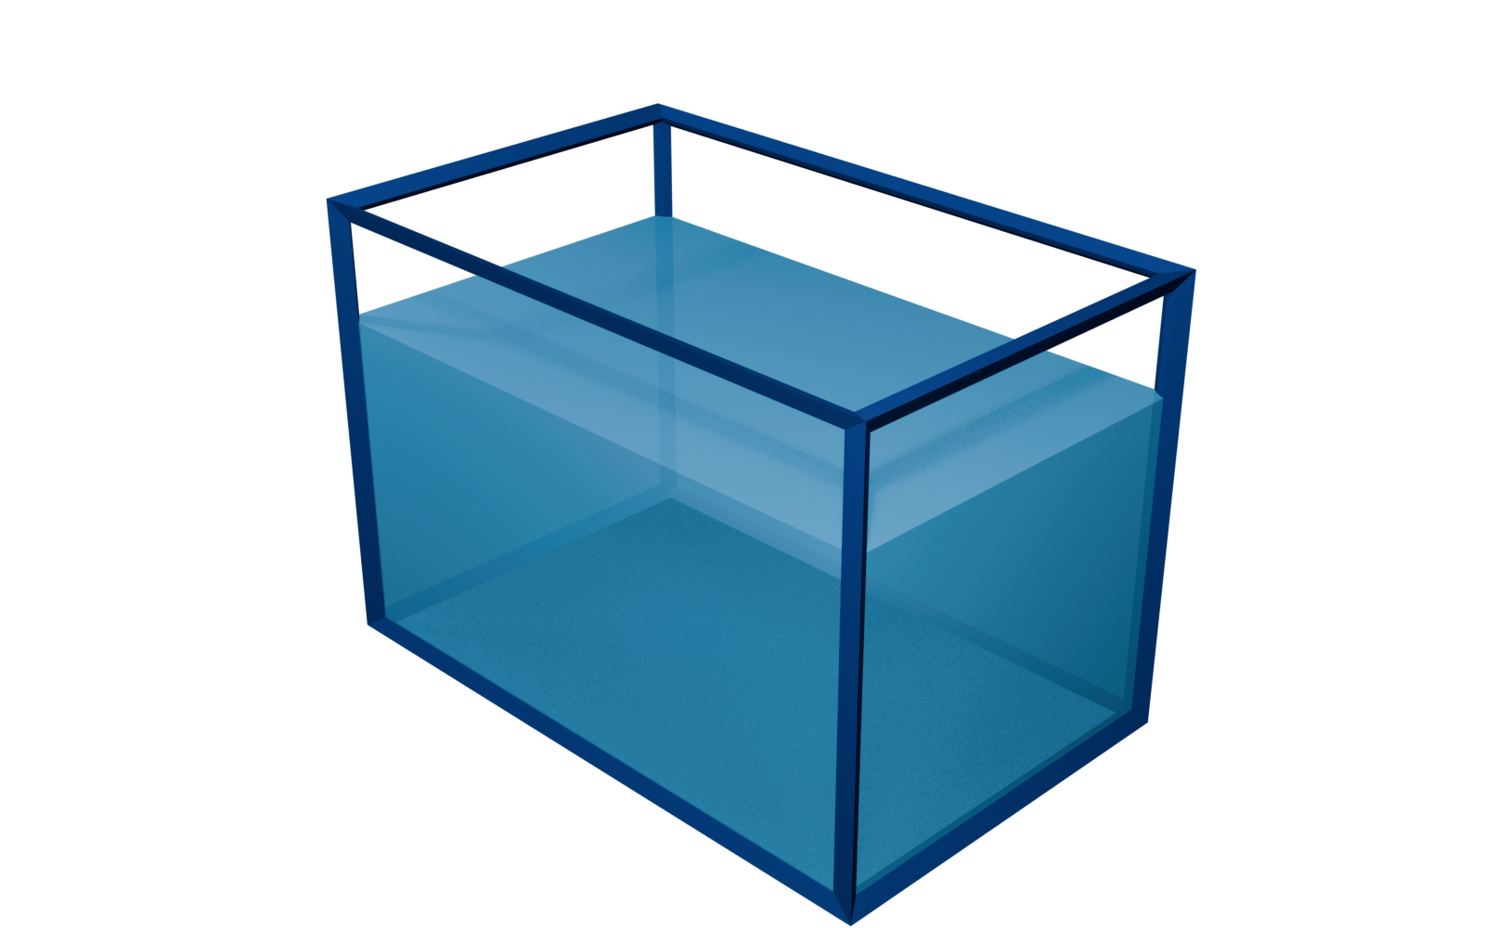
Simulação 3D: Reservatório e Nível da Água (Blender)
• Armação estrutural em azul SENAI acetinado
• Volume de água com material translúcido e refração física
• Apenas a altura da água (45 cm) conta para a capacidade
• Espaço livre superior (5 cm) evita transbordamento
• Volume calculado: 60 × 40 × 45 cm³ = 108 Litros
Modelagem física 3D Blender: reservatório em acrílico com bloco de água preenchendo o volume útil
Notes:
A imagem 3D em estúdio reforça o cuidado prático na engenharia: reservatórios nunca devem ser calculados apenas pela borda superior quando há limite de nível.

Slide 28
Aula 4: Aplicações e Desafios
Problemas integrados de área e volume, síntese e revisão (30 min)
Notes:
Nesta última aula, os alunos integram os dois conceitos e aprendem a decidir quando o problema exige cálculo de área e quando exige volume.

Slide 29
Área versus Volume: Não Confunda!
Área (Superfície)
Volume (Capacidade)
Mede a casca / superfície externa
Unidade bidimensional: cm², m²
Aplicações típicas:
  Pintura de paredes e caixas
  Quantidade de papelão ou tecido
  Revestimento com azulejos
Fórmula: At = Al + 2·Ab
Mede o espaço interno / preenchimento
Unidade tridimensional: cm³, m³, Litros
Aplicações típicas:
  Capacidade de água ou combustível
  Quantidade de concreto em uma viga
  Espaço de ar no interior da sala
Fórmula: V = Ab · h
Notes:
Quadro de fixação essencial para evitar erros em avaliações e no cotidiano.

Slide 30
Exemplo Resolvido 4: Embalagem Tetra Pak
Dados da Embalagem:
  Uma embalagem de suco tem o formato de prisma reto de base quadrada com 7 cm de aresta e 20 cm de altura.
  a) Qual é o volume em mL?
  b) Quantos cm² de papelão são gastos na embalagem?
Resolução Integrada:
  a) Volume (Capacidade):
    Ab = 7 × 7 = 49 cm²
    V = 49 × 20 = 980 cm³ = 980 mL (~1 Litro)
  b) Área Total (Material):
    Al = (4 × 7) × 20 = 28 × 20 = 560 cm²
    At = 560 + 2 × (49) = 658 cm²
Notes:
Mostrar aos alunos como a indústria de embalagens precisa otimizar a relação Área/Volume para economizar papelão e transportar o máximo de produto.

Slide 31
Atividade 5 • A Tenda de Camping
Uma tenda tem a forma de um prisma triangular reto com 3,0 m de comprimento. A frente da tenda é um triângulo isósceles com base de 2,0 m e altura de 1,5 m. Calcule o volume de ar no interior da tenda.
• Passo 1: Identifique a base do prisma (triângulo com base b = 2,0 m e altura h_tri = 1,5 m)
• Passo 2: Calcule a área da base triangular (Ab = b · h_tri / 2)
• Passo 3: Multiplique pela extensão da tenda (altura do prisma h = 3,0 m)
Notes:
SOLUÇÃO COMPLETA DA ATIVIDADE 5:
1. Área da base triangular (frente da tenda):
Ab = (base × altura do triângulo) / 2
Ab = (2,0 m × 1,5 m) / 2 = 3,0 / 2 = 1,5 m²
2. Volume de ar no interior da tenda (h_prisma = 3,0 m):
V = Ab × h_prisma
V = 1,5 m² × 3,0 m = 4,5 m³
3. Capacidade equivalente em litros:
4,5 m³ × 1.000 = 4.500 Litros de ar.

Slide 32
Quadro Resumo de Fórmulas dos Prismas
Tipo de Prisma | Área da Base (Ab) | Área Lateral (Al) | Área Total (At) | Volume (V)
Prisma Reto Geral | Área do polígono | 2p_base × h | Al + 2·Ab | Ab × h
Paralelepípedo (a,b,c) | a · b | 2(ac + bc) | 2(ab + ac + bc) | a · b · c
Cubo (aresta a) | a² | 4a² | 6a² | a³
Prisma Triangular | (b · h_tri) / 2 | (L1+L2+L3) × h | Al + 2·Ab | Ab × h
Notes:
Tabela de consulta rápida para os alunos levarem para os estudos e avaliações.

Slide 33
Parabéns!
Unidade Curricular: Matemática • Prismas: Área e Volume concluído!
Notes:
Encerrar a 4ª aula parabenizando a turma e indicando a lista complementar de exercícios para fixação.

